Slide 1
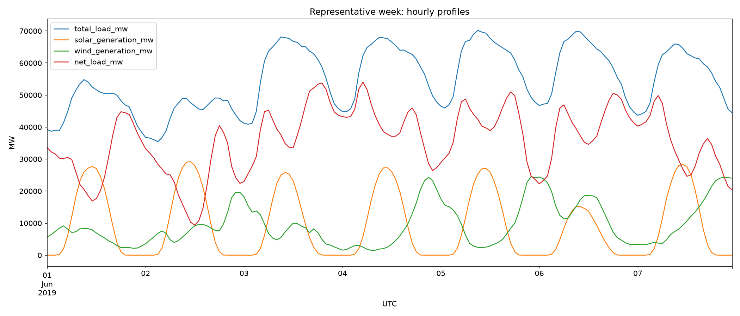
GridPulse
面向新能源波动的净负荷预测与候选运行风险研判
科技创新组 | 公开数据回测原型
数据、模型、风险规则与风险感知调控均可由脚本复现
Notes:
来源：GridPulse 输出图 outputs/figures/02_representative_week.png。项目范围：德国公开历史数据回测，不含学校或指导教师信息。

Slide 2
工程问题
新能源出力变化会放大净负荷爬坡与峰值风险
净负荷 = 总负荷 - 光伏发电 - 风电发电
GridPulse 关注三个问题：净负荷何时抬升、可再生能源何时快速下降、预测偏差何时持续扩大。
系统定位：为园区或区域级能源管理提供可审计的风险研判参考。
项目不声称实际部署、已实现节省或已确认故障。
GridPulse | 2
Notes:
问题定义来自项目设计。净负荷公式使用公开 OPSD 字段构造。风险输出为候选运行风险。

Slide 3
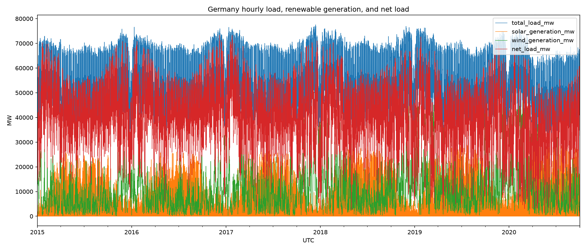
数据与质量证据
Open Power System Data 德国小时级负荷、光伏与风电数据
50,400
2015-2020
0
0 MW
有效小时记录
数据覆盖
重复时间戳
公式误差
质量检查
时间频率：60 分钟
缺失时间点：0
负值：0
净负荷缺失：105 行
缺失值未静默填补
GridPulse | 3
Notes:
来源：OPSD Time Series 2020-10-06，DOI 10.25832/time_series/2020-10-06；质量指标来自 outputs/metrics/data-quality-report.json。

Slide 4
因果预测与滚动规划
从一步预测扩展为直接 1--6 小时规划窗口
历史观测
直接预测
经验区间
滚动决策
→
→
→
负荷、光伏、风电
1--6 小时独立模型
仅使用发布时可得观测
验证残差校准
预测上界用于风险
动态 SOC 储备
每小时重算并执行第一步
1--6 小时预测服务于理论调控；直接 24 小时预报仍需发布时可得的天气或新能源预测输入。
GridPulse | 4
Notes:
方法来自 src/features.py、src/models.py、src/multihorizon.py 和 docs/risk-aware-control.md。每个时距模型只使用目标时刻前对应时距及更早的观测。

Slide 5
预测结果
冻结测试期从 2019-08-09 21:00 UTC 开始
梯度提升测试 MAE：1,019.87 MW
相对季节性朴素参考，MAE 下降 88.36%。
GridPulse | 5
Notes:
模型指标来源：outputs/models/day3_model_metrics.json。右图来源：outputs/figures/02_representative_week.png，仅展示原始变量关系，不是预测曲线。

Slide 6
候选运行风险筛查
所有阈值仅在验证期校准，再冻结应用到测试期
峰值负荷
光伏骤降
持续偏差
预测净负荷 ≥ 55,406 MW
小时变化 ≤ -4,243 MW/h
残差超过 2,937 MW
且持续 3 小时
测试期内 1,023 行至少触发一类候选风险。每个事件保留触发值、阈值与证据文本。
注入压力测试仅验证规则对人工场景的响应，不代表真实故障检测准确率。
GridPulse | 6
Notes:
来源：outputs/alerts/alert_evaluation.json 和 docs/day4-risk-alerts.md。风险不等同于确认故障。

Slide 7
消融证据
历史净负荷和新能源滞后信息均带来可测量增益
关键观察
去除新能源滞后后
MAE 增加 100.17 MW
去除滚动统计后
MAE 增加 15.16 MW
仅日历模型显著退化
结论限于当前数据集与冻结测试期。
GridPulse | 7
Notes:
来源：outputs/models/day3_model_metrics.json，Day 6 消融。结果不构成因果或跨区域泛化结论。

Slide 8
风险感知储能协同调控
动态 SOC 储备将预测上界和区间宽度转为可解释约束
容量 | 固定储备 P95 | 风险感知 P95 | P95 差值 | 固定/风险感知循环
10 GWh | 54,186.8 | 54,188.3 | +1.5 MW | 12.59 / 0.84
20 GWh | 54,185.0 | 54,150.2 | -34.9 MW | 12.03 / 0.86
30 GWh | 54,185.0 | 54,077.7 | -107.3 MW | 11.65 / 0.89
滚动优化
目标：最小化未来 6h
预测上界的最大净负荷
约束：功率、SOC、效率、
动态储备与低谷充电
20/30 GWh 情景的风险感知策略降低 P95，并以显著更低理论吞吐保留储备；它不追求单一历史最高点的激进削峰。
GridPulse | 8
Notes:
来源：outputs/scenarios/storage_scenario_metrics.json 和 docs/risk-aware-control.md。为理论回测，不是部署、节省、寿命或可靠性结论。

Slide 9
系统原型与下一研究关口
Streamlit MVP 已串联数据、预测、风险证据和风险感知调控
当前原型
已验证证据
下一关口
数据概览
预测回测
风险事件详情
特征解释
理论调度建议
风险感知调控对照
滚动回测：5/5 窗口胜基线
MAE 均值：837.30 MW
测试区间覆盖率：86.92%
区间预警进入人工复核队列
构造真正可在发布时获取的 24 小时输入
接入电价、退化和网络约束
增加跨区域验证
可复现路径
下载数据 → 质量检查 → 基线 → 模型 → 区间 → 风险 → 情景 → 仪表盘
提交前：核查匿名要求、数据许可与每一项结果的脚本可再生性。
GridPulse | 9
Notes:
系统功能来源：app.py；滚动回测来源：outputs/models/rolling_backtest_metrics.json；风险感知调控来源：outputs/scenarios/storage_scenario_metrics.json。下一关口为研究计划，尚未实施。

